Slide 1
Формування системи GR-менеджменту підприємства
Система GR-менеджменту (Government Relations) відіграє ключову роль у формуванні стратегії підприємства, яка забезпечує взаємодію з державними структурами та іншими регуляторними органами. Ефективне управління відносинами з державними органами стає критично важливим для успіху підприємства у сучасному бізнес-середовищі.
1. Основні компоненти GR-менеджменту
2. Практичні рекомендації для реалізації GR-менеджменту
3. Структура GR департаменту у великій корпорації
4. Стратегії побудови GR департаменту у великій корпорації
Notes:
Government relations та лобізм все ж слід розрізняти. Основною метою GR є побудова системи відносин з органами державної влади, тому GR має ширші завдання. Основною метою лобізму є просування інтересів певного кола зацікавлених осіб в органах державної влади. Окрім цього, GR менеджер найчастіше працює в штаті компанії отримуючи за це заробітну плату, а лобіст працює за потреби, отримуючи гонорар та інколи процент від угоди.

Slide 2
Основні компоненти GR-менеджменту
У сучасному бізнес-середовищі ефективне управління відносинами з державними органами стає критично важливим для успіху підприємства. Система GR-менеджменту (Government Relations) відіграє ключову роль у формуванні стратегії підприємства, яка забезпечує взаємодію з державними структурами та іншими регуляторними органами. GR-менеджмент (Government Relations) – це система управління взаємовідносинами між підприємством та державними органами, місцевими органами влади, а також іншими регуляторними і законодавчими структурами. Основною метою GR-менеджменту є забезпечення позитивного впливу на політичне та регуляторне середовище, яке впливає на діяльність підприємства.
1
Аналіз політичного та регуляторного середовища
Моніторинг змін у законодавстві, оцінка ризиків і можливостей, SWOT-аналіз та стратегічне прогнозування.
2
Розробка стратегії взаємодії
Визначення SMART-цілей, ключових завдань, розробка детального плану дій та розподіл ресурсів.
3
Комунікація та лобіювання
Встановлення контактів, участь у мережевих подіях, подання пропозицій та зауважень до законодавчих актів.
4
Моніторинг і оцінка ефективності
Визначення KPI, збір зворотного зв'язку, аналіз результатів та коригування стратегії.

Slide 3
1. Аналіз політичного та регуляторного середовища
o Моніторинг змін у законодавстві: Постійний аналіз новин, законодавчих ініціатив та політичних подій, які можуть вплинути на діяльність підприємства.
• Інструменти для моніторингу: Платформи для відстеження змін у законодавстві, спеціалізовані бази даних, юридичні та консалтингові послуги. Важливо також підтримувати стосунки з професійними асоціаціями, які можуть надавати актуальну інформацію про зміни у регуляторному середовищі.
• Аналіз впливу: Необхідно розробити систему для оцінки того, як кожна зміна в законодавстві вплине на діяльність підприємства. Це може включати вплив на фінансові показники, операційні процеси, ринкові можливості та репутацію.
o Оцінка ризиків і можливостей: Визначення потенційних ризиків і можливостей, що виникають через зміни в законодавстві або політиці.
• SWOT-аналіз: SWOT-аналіз (сильні та слабкі сторони, можливості та загрози) для виявлення ключових ризиків і можливостей, які виникають через зміни у регуляторному середовищі.
• Стратегічне прогнозування: Необхідно розробляти прогнози, що стосуються можливих змін у політичній ситуації та їх впливу на бізнес. Це може допомогти у виявленні нових можливостей або підготовці до потенційних викликів.

Slide 4
2. Розробка стратегії взаємодії
o Визначення цілей та завдань: Постановка чітких цілей для GR-менеджменту, таких як вплив на законодавчі ініціативи або покращення іміджу підприємства.
• SMART-цілі: Сформулювати цілі, які є конкретними, вимірювальними, досяжними, релевантними та часовими (SMART). Це дозволить чітко оцінювати прогрес і результати вашої GR-стратегії.
• Ключові завдання: Необхідно визначити ключові завдання, які повинні бути виконані для досягнення цілей, включаючи визначення пріоритетних регуляторних питань і зацікавлених сторін.
o Розробка плану дій: Визначення конкретних дій, які допоможуть досягти поставлених цілей, таких як лобіювання, участь у консультаціях або організація зустрічей з державними чиновниками.
• Тактичні кроки: Розробити детальний план дій, який включає конкретні тактичні кроки для досягнення кожної з цілей. Це може включати написання меморандумів, організацію зустрічей, підготовку заявок та інші дії.
• Розподіл ресурсів: Необхідно забезпечити належний розподіл ресурсів, таких як бюджет, час і людські ресурси, для реалізації плану.

Slide 5
3. Комунікація та лобіювання
o Встановлення контактів: Налагодження зв’язків з ключовими особами в державних структурах, регуляторними органами та місцевими владою.
• Мережеві події: Беріть участь у мережевих подіях, конференціях та семінарах, де можна налагоджувати контакти з представниками державних органів та іншими впливовими особами.
• Взаємодія з асоціаціями: Приєднуйтесь до професійних асоціацій або груп інтересів, які можуть надати доступ до важливих контактів і ресурсів.
o Подання пропозицій та зауважень: Внесення пропозицій або зауважень до законодавчих актів або інших регуляторних документів, які можуть вплинути на діяльність підприємства.
• Розробка позиційних документів: Підготуйте чіткі та обґрунтовані позиційні документи або пропозиції, які пояснюють вашу точку зору та її вплив на бізнес.
• Активна участь у консультаціях: Беріть участь у публічних консультаціях, обговореннях та інших процесах, що передують прийняттю нових законодавчих актів або регуляторних рішень.

Slide 6
4. Моніторинг і оцінка ефективності
o Оцінка результатів: Аналіз ефективності реалізації GR-стратегії, моніторинг досягнення поставлених цілей.
• Ключові показники ефективності (KPI): Визначте KPI для оцінки ефективності GR-стратегії. Це можуть бути показники, такі як зміни в законодавстві, досягнення лобістських цілей, підвищення впливу на політичні рішення.
• Зворотний зв'язок: Збирайте зворотний зв'язок від ключових стейкхолдерів для оцінки того, наскільки ефективно ваша організація взаємодіє з державними органами.
o Коригування стратегії: Внесення змін у стратегію на основі отриманих результатів та змін у зовнішньому середовищі.
• Аналіз невдач: Аналізуйте випадки, коли ваша стратегія не принесла очікуваних результатів, і визначте причини цих невдач.
• Адаптація: Внесіть необхідні корективи у стратегію на основі аналізу результатів і змін у зовнішньому середовищі.

Slide 7
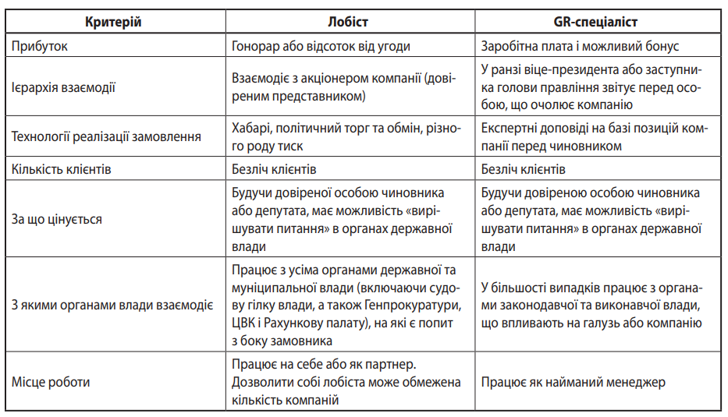
Фахівцеві у сфері GR, на відміну від лобіста, не обов’язково знати деталі прийняття закону, постанови і т. д. Його головне завдання – створення позитивних відносин із владою. Він повинен також вміти підібрати й організувати лобістів, які володіють особистісними характеристиками та необхідними професійними компетенціями в різних сферах.
Крім того, розрізняються і режими роботи GR і лобізму. GR-спеціаліст, як правило, працює в структурі компанії, займаючись розробкою і реалізацією стратегії щодо органів влади. Лобіст часто залучається на проектній основі за гонорар і виступає зовнішнім по відношенню до організації професіоналом.
Лобіювання – це частіше одиничний проект, хоча і може передбачати цілу систему заходів. GR – системна робота по вивченню і моніторингу дій органів державної влади і чиновників, а також донесення позиції компанії з того чи іншого питання». Отже, лобізм та GR – суміжні, але не тотожні поняття.

Slide 8
Практичні рекомендації для реалізації GR-менеджменту
1
Створення команди GR-фахівців
2
Встановлення ефективної комунікації
Набір та підготовка фахівців з знаннями в області політики, права та комунікацій. Забезпечення команди необхідними ресурсами для ефективного виконання завдань.
Регулярне спілкування з державними органами та ключовими стейкхолдерами. Використання сучасних комунікаційних інструментів для підвищення прозорості і швидкості обміну інформацією.
3
Будівництво репутації та довіри
4
Аналіз тенденцій і адаптація
Підтримка позитивного іміджу підприємства через прозорість, етичні норми та активну участь у суспільних ініціативах. Розвиток стратегій взаємодії, що базуються на довірі та партнерстві.
Постійний моніторинг змін у політичному та регуляторному середовищі. Адаптація стратегії GR-менеджменту відповідно до нових викликів і можливостей.
Notes:
Формування ефективної системи GR-менеджменту є критично важливим для успішного функціонування підприємства в умовах сучасного регуляторного середовища. Правильний підхід до управління взаємовідносинами з державними органами дозволяє зменшити ризики, скористатися новими можливостями та забезпечити стійкість бізнесу в довгостроковій перспективі. Ефективна реалізація GR-стратегії вимагатиме постійної уваги, адаптації та зусиль, але результати будуть варти цієї праці.

Slide 9
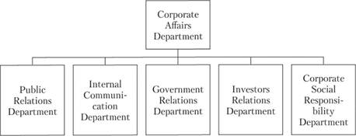
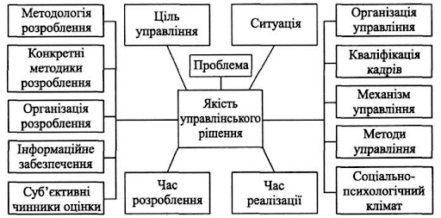
Структура GR департаменту у великій корпорації
Структура GR-департаменту (Government Relations) у великій корпорації може варіюватися залежно від розміру компанії, її галузі та географічного розподілу, але зазвичай вона включає кілька ключових функціональних одиниць і ролей.
Керівник GR-департаменту
Роль: Загальне керівництво GR-департаментом. Розробка і реалізація стратегії взаємодії з державними органами. Встановлення пріоритетів та цілей для команди.
Обов'язки: Керівництво командою GR. Звітність перед керівництвом компанії.
Координація взаємодії з іншими підрозділами компанії.
Менеджери по регіонах/галузях
Роль: Відповідальні за GR-стратегії в певних регіонах або галузях. Управління взаємодією з державними органами на місцевому або галузевому рівні.
Обов'язки: Аналіз місцевих або галузевих регуляторних змін. Налагодження та підтримка контактів з відповідними державними структурами. Розробка і реалізація регіональних/галузевих GR-стратегій.
Спеціалісти з лобіювання
Роль: Фокус на впливі на законодавчі та регуляторні процеси через лобіювання.
Обов'язки: Підготовка лобістських матеріалів і пропозицій. Організація зустрічей з
законодавцями та регуляторними органами. Моніторинг і аналіз лобістської діяльності.
Аналітики і дослідники
Роль: Проведення аналізу регуляторного середовища і політичних тенденцій.
Обов'язки: Збір і аналіз інформації про зміни у законодавстві та політичній ситуації.
Підготовка аналітичних звітів і рекомендацій. Своєчасне інформування команди про
важливі зміни.

Slide 10
Структура GR департаменту у великій корпорації
Фахівці з комунікацій
Роль: Розробка та реалізація комунікаційних стратегій у сфері GR.
Обов'язки: Підготовка комунікаційних матеріалів, включаючи прес-релізи, брошури та інші публікації. Організація публічних заходів та прес-конференцій. Управління комунікацією з медіа і громадськістю.
Адміністратори і помічники
Роль: Підтримка адміністративних функцій у GR-департаменті.
Обов'язки: Координація зустрічей, організація документів і звітів.
Управління базами даних та системами для моніторингу діяльності
Юридичний консультант або юридичний відділ
Роль: Забезпечення юридичної підтримки для GR-діяльності.
Обов'язки: Аналіз законодавчих ініціатив з юридичної точки зору. Підготовка юридичних
висновків і рекомендацій. Розробка правових стратегій для підтримки GR-ініціатив
Спеціаліст з міжнародних справ (для глобальних компаній)
Роль: Зосереджений на питаннях, що стосуються міжнародного регулювання та політики.
Обов'язки: Аналіз і моніторинг міжнародних законодавчих ініціатив і політичних змін.
Розробка стратегії для впливу на міжнародні органи та регулятори.
Співпраця з міжнародними GR-департаментами та лобістськими групами.

Slide 11
Структура GR департаменту у великій корпорації
Приклади специфічних ролей
1. Фахівець з європейських справ (для міжнародних компаній)
o Зосереджений на питаннях, що стосуються європейського законодавства та регуляцій.
2. Координатор з корпоративної соціальної відповідальності (CSR)
o Залучений у розробку і впровадження ініціатив CSR, які можуть бути частиною GR-стратегії.
3. Аналітик з ризиків
o Оцінює ризики, пов'язані з регуляторними і політичними змінами.
Фахівець з енергетичної політики (для компаній у відповідних галузях)
Роль: Сфокусований на питаннях, що стосуються енергетичної політики і регулювання.
Обов'язки: Аналіз змін у енергетичному законодавстві та їх вплив на компанію. Взаємодія з органами, що регулюють енергетичний сектор. Розробка лобістських стратегій у сфері енергетики.
Фахівець з екологічних питань
Роль: Зосереджений на питаннях екологічного регулювання та політики.
Обов'язки: Моніторинг і аналіз змін в екологічному законодавстві. Співпраця з екологічними органами та НУО.
Розробка та впровадження стратегій для покращення екологічного іміджу компанії.
Координатор з питань соціальних медіа і цифрових комунікацій
Роль: Зосереджений на управлінні присутністю компанії в соціальних медіа і
онлайн-платформах.
Обов'язки: Моніторинг і аналіз соціальних медіа та онлайн-дискусій, що стосуються
GR-питань. Розробка стратегії комунікації в соціальних медіа.Реагування на онлайн-
виклики і кризові ситуації.

Slide 12
Взаємодія між функціями
Координація між функціями:
Регулярні наради: Проводьте регулярні наради для обговорення актуальних питань, координації дій і обміну інформацією між різними підрозділами GR-департаменту.
Спільні проекти: Ініціюйте спільні проекти між спеціалістами різних областей для досягнення комплексних цілей.
Обмін інформацією: Забезпечте ефективний обмін інформацією між різними ролями і підрозділами, щоб уникнути дублювання зусиль і забезпечити єдину стратегію.
Інтеграція з іншими департаментами:
Фінансовий відділ: Взаємодія з фінансовим відділом для розуміння впливу регуляторних змін на фінансові показники компанії та підготовки бюджетів для GR-ініціатив.
Маркетинг і PR: Тісна співпраця з відділами маркетингу і PR для забезпечення єдиного іміджу компанії і ефективного комунікаційного підходу.
Юридичний відділ: Постійна співпраця з юридичним відділом для перевірки відповідності всіх GR-ініціатив і лобістських дій з правовими вимогами.
Правильна організація GR-департаменту в великій корпорації допомагає забезпечити ефективне управління відносинами з державними органами, впливати на політичні та регуляторні процеси, а також адаптуватися до змін у зовнішньому середовищі. Чітке визначення ролей і відповідальностей, а також належна комунікація між підрозділами, є критично важливими для успішного функціонування GR-стратегії.

Slide 13
Навіщо потрібна GR-політика компаніямПершочергова задача компанії, що сповідує GR-політику – не отримання прибутку в чистому вигляді. Це є всього лише наслідком, але не переслідуваною метою № 1. Що ж дає їй даний трендовий напрямок, чому він стає популярним?
Підвищення статусу компанії. Впізнаваність у політичних колах, безсумнівно, додає солідність. Відбувається визнання з боку суб’єктів прийняття владних рішень експертної думки фахівців цієї самої компанії.
Розвиток і розширення клієнтської бази шляхом залучення в якості партнерів (контрагентів) безпосередньо державні органи (органи місцевого самоврядування) або приватний бізнес через непряме посередництво органів влади.
Стабільність діяльності компанії, що активно використовує GR. Це як наслідок успішна реалізація перших двох складових. Використання різних методів і способів впливу (див. нижче) забезпечує постійну присутність представників цього суб’єкта в діяльності регулятора. Прагнучи якомога частіше бути на виду й на слуху, компанія по праву може претендувати на своєрідну незамінність, затребуваність.
Можливість впливу на прийняття управлінських рішень, хоч і не прямо, але все-таки опосередковано впливають і на саму компанію. Примітно те, що, в порівнянні з діяльністю лобіста, який прагне впливати на прийняття рішень зовні, GR-технолог здатний співкерувати всередині регулятора. Тобто, вторинність впливу замінюється на первинне, безпосереднє управління реальністю, знижуючи регуляторні ризики.
У результаті компанія отримує лояльність регулятора, підвищення свого рейтингу, у тому числі на міжнародному рівні, у взаємодіях з іноземними бізнес-партнерами, непоганий громадський PR, а також можливість продажу продукту кільком клієнтам (останнє залежить від специфіки, функціоналу та призначення для використання цього самого продукту).

Slide 14
Найбільш ефективні форми реалізації GR-менеджменту
Реалізовуючи політику GR, не варто «класти всі яйця в один кошик» – потрібно використовувати багато методів і способів, ні в якому разі не зациклюватися на якомусь одному виді взаємодії з владою (нехай і перевіреному часом). Компанія може використовувати такі форми реалізації (але не обмежуватися ними):
Участь у профільних асоціаціях. «Плюси»: йде колективне посилення просування ідей і законодавчих напрацювань внаслідок роботи однодумців єдиною командою. «Мінуси»: у разі різниці інтересів і поглядів вчорашні однодумці можуть стати конкурентами в одній нішевій групі, що неминуче призведе до конфлікту інтересів.
Робота в складі громадської ради при регуляторі. «Плюси»: компанія залучена у внутрішні процеси при прийнятті рішень. «Мінуси»: часто думка громадської ради носить скоріше декларативний, фоновий характер, а рішення може бути прийнято без запропонованих варіантів, правок.
Перебувати в складі експертної групи, а ще краще – бути в якості вузькопрофільного одноосібного експерта. Плюси: безпосередній прямий вплив на прийняття рішень, з чиєю думкою рахуються і в обов’язковому порядку беруть до уваги. «Мінуси»: потрапити до такої групи експертів при профільних комітетах – вкрай складне завдання внаслідок високої конкуренції.

Slide 15
Стратегії побудови GR департаменту у великій корпорації
Централізована стратегія
Децентралізована стратегія
Опис:
Створення єдиного GR департаменту, який відповідає за всі аспекти взаємодії з державними органами на всіх рівнях (національному, регіональному, місцевому).
Переваги:
Централізований контроль та координація всіх GR-ініціатив.
Уніфікованість підходів і стратегій для досягнення єдиної корпоративної позиції.
Недоліки:
Можливе уповільнення процесу прийняття рішень через централізацію.
Важче враховувати локальні особливості та специфіку різних ринків.ф
Опис:
Розподіл функцій GR між різними підрозділами або регіональними офісами, які мають певну автономію у прийнятті рішень.
Переваги:
Гнучкість у реагуванні на локальні зміни та потреби.
Більший вплив на регіональному та місцевому рівнях.
Недоліки:
Ризик недостатньої координації між підрозділами.
Відсутність єдиного підходу може призвести до різних інтерпретацій корпоративної стратегії.

Slide 16
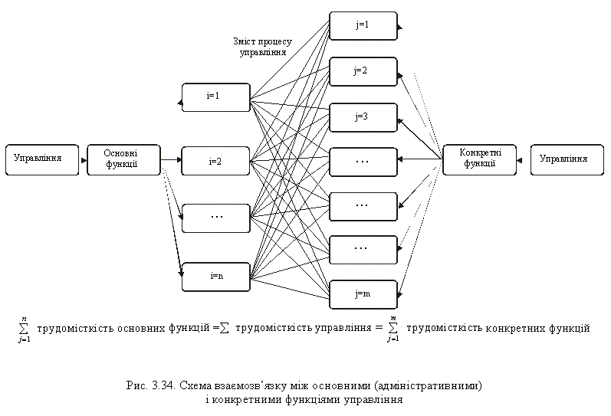
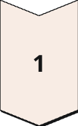
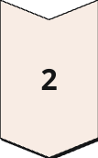
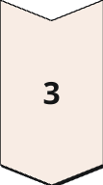
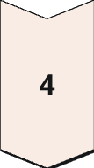
Функціональна та гібридна стратегії побудови GR департаменту
Функціональна стратегія
Структуризація GR департаменту за функціональними напрямками, такими як лобіювання, комунікації, аналітика, юридична підтримка, кризовий менеджмент тощо.
Переваги:
Спеціалізація підрозділів дозволяє досягати високого рівня експертизи в кожному напрямку.
Краще управління складними багатофункціональними проектами.
Недоліки:
Потребує ефективної координації між функціональними підрозділами.
Можлива недостатня гнучкість через чіткий поділ обов’язків.
Гібридна стратегія
Поєднання централізованого управління з децентралізованими елементами, де головний GR департамент визначає загальні стратегії, а регіональні або функціональні підрозділи адаптують їх до місцевих умов.
Переваги:
Поєднання переваг централізованого та децентралізованого підходів.
Забезпечення єдиного корпоративного голосу з урахуванням регіональних і функціональних потреб.
Недоліки:
Складність у реалізації через необхідність підтримки балансу між централізацією та децентралізацією.
Може вимагати значних ресурсів для координації.

Slide 17
Проектно-орієнтована та партнерська стратегії побудови GR департаменту
Стратегія | Опис | Переваги | Недоліки
Проектно-орієнтована | Організація GR департаменту за принципом проектного управління, де під конкретні проекти (лобіювання конкретних законопроектів, кризове реагування тощо) формуються тимчасові проектні групи з фахівців різних напрямків | Гнучкість у формуванні команд під конкретні задачі. Зосередженість на досягненні конкретних результатів | Потребує ефективного проектного менеджменту. Можливий ризик перевантаження фахівців через участь у декількох проектах одночасно
Партнерська | Формування стратегічних партнерств з зовнішніми організаціями, НУО, експертними групами, для спільної реалізації GR-ініціатив і впливу на політичні процеси | Можливість використання ресурсів і експертизи партнерів. Підвищення впливу на політичні процеси через об'єднання зусиль | Ризик конфліктів інтересів з партнерами. Потреба в узгодженні дій та стратегій з іншими організаціями

Slide 18
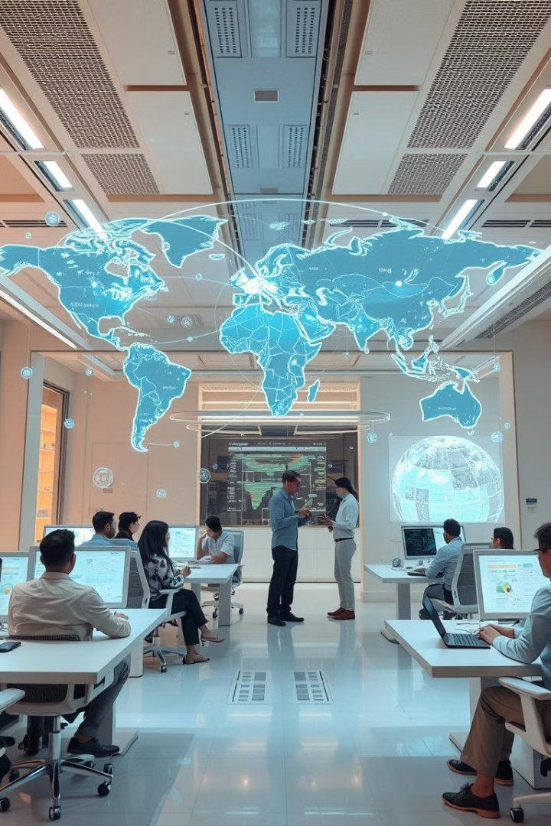
Інноваційні стратегії побудови GR департаменту
Інтегрована стратегія
Опис: Інтеграція GR-діяльності у загальну бізнес-стратегію корпорації, де GR не є окремою функцією, а частиною стратегічного управління.
Переваги: GR-стратегія тісно пов'язана з бізнес-цілями компанії. Забезпечує синергію між бізнес-функціями і GR.
Недоліки: Висока складність у реалізації, потребує постійної координації між бізнес-підрозділами. Можлива недостатня увага до специфічних GR-завдань через фокус на загальній бізнес-стратегії.
Стратегія корпоративної соціальної відповідальності
Включення GR-діяльності в контекст корпоративної соціальної відповідальності (CSR) і сталого розвитку. Вона орієнтована
на активне просування інтересів компанії через реалізацію соціально значущих проектів і ініціатив, які відповідають державним
пріоритетам.
Переваги: Покращення репутації компанії та зміцнення відносин з державними органами через участь у соціальних проектах.
Залучення додаткових партнерів і стейкхолдерів на основі спільних цінностей.
Недоліки: Може вимагати значних ресурсів для реалізації CSR-програм. Необхідність постійного моніторингу і оцінки
ефективності соціальних ініціатив.
Стратегія адаптації до регуляторних змін
Ця стратегія орієнтована на швидке реагування та адаптацію до постійних змін у законодавстві та регуляторному середовищі.
Включає створення систем моніторингу та прогнозування, які дозволяють завчасно реагувати на зміни.
Переваги: Забезпечує готовність компанії до нових законодавчих вимог. Знижує ризик неочікуваних санкцій або регуляторних
проблем.
Недоліки: Вимагає постійного оновлення інформаційних систем і підготовки персоналу. Можлива складність у прогнозуванні
довгострокових змін
Стратегія міжнародного співробітництва
Орієнтація на взаємодію з міжнародними організаціями, іншими державами та глобальними інституціями для просування інтересів компанії на глобальному рівні.
Переваги: Можливість впливу на глобальні регуляторні рішення. Розширення ринків збуту та зміцнення міжнародної репутації.
Недоліки: Складність у координації міжнародної діяльності. Необхідність дотримання різних юрисдикційних вимог та стандартів.

Slide 19
Стратегія постійного навчання та розвитку
Опис:
Акцент на постійному навчанні та підвищенні кваліфікації GR-спеціалістів, а також на впровадженні найкращих світових практик у діяльність департаменту.
Переваги:
Постійне підвищення компетентності та ефективності команди.
Адаптація до нових викликів і змін у регуляторному середовищі.
Недоліки:
Вимагає постійних інвестицій у навчання та розвиток.
Необхідність утримання талановитих фахівців у довгостроковій перспективі.
Стратегія залучення зовнішніх експертів і консалтингу
Опис:
Включення у GR-діяльність зовнішніх консультантів та експертів для посилення внутрішньої експертизи компанії. Це може включати юридичні консультації, аналітику, стратегічне планування і т.д.
Переваги:
Доступ до висококваліфікованих спеціалістів з різних галузей.
Можливість отримання неупереджених оцінок і порад ззовні.
Недоліки:
Можливе виникнення конфлікту інтересів між внутрішніми та зовнішніми підрозділами.
Вартість послуг консультантів може бути високою.

Slide 20
Стратегія створення інноваційних інструментів і технологій
Опис:
Інвестування у розробку та впровадження нових інструментів і технологій для підтримки GR-діяльності, таких як аналітичні платформи, інструменти моніторингу, системи управління відносинами (CRM) тощо.
Переваги:
Підвищення ефективності та точності у взаємодії з державними органами.
Автоматизація рутинних завдань і швидке отримання аналітичних даних.
Недоліки:
Значні початкові інвестиції у розробку і впровадження.
Потреба в постійному оновленні та підтримці технологічної інфраструктури
Стратегія взаємодії з місцевими громадами
Опис:
Фокус на побудову стосунків з місцевими громадами в регіонах, де компанія веде свою діяльність. Ця стратегія передбачає участь у місцевих ініціативах та розвиток партнерств на місцевому рівні.
Переваги:
Зміцнення довіри з боку місцевих громад.
Зменшення ризиків виникнення конфліктів з місцевими органами влади та населенням.
Недоліки:
Може вимагати значних ресурсів для підтримки довготривалих ініціатив.
Різноманітність локальних умов може ускладнювати реалізацію єдиної стратегії.

Slide 21
Таким чином, вибір стратегії побудови GR департаменту залежить від розміру корпорації, особливостей галузі, специфіки ринків, на яких вона працює, та її корпоративної культури. Залежно від цього, компанія може обрати одну або кілька стратегій, які найкраще відповідають її потребам. Успішна реалізація залежатиме від ефективної координації, адаптивності та здатності швидко реагувати на зміни у зовнішньому середовищі.

